Slide 1
TRENDY BRANDINGU 2022-2023
Renáta Pavlíčková

Slide 2
TRENDY BRANDINGU
Tváře
Expresionistické barvy
Geometrické vzory
Jednoduché a klasické fonty
Animovaná loga

Slide 3
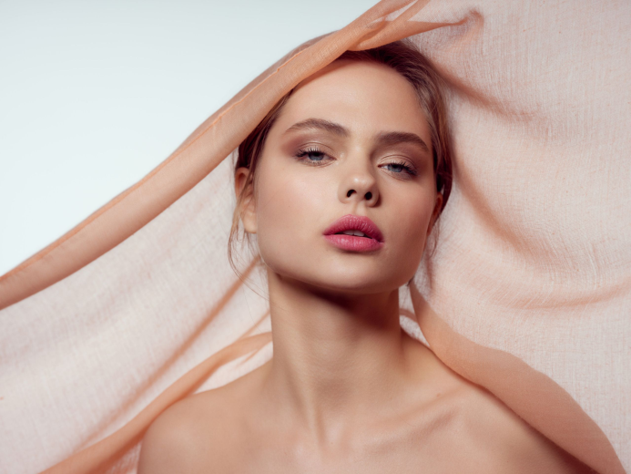
1. Tváře
Zvyšuje se zájem o sledování druhých lidí, jejich životů a aktivit (sociální sítě).
Tváře dokážou značkám dodat lidskost a profesionalitu.
Po covidové pandemii rádi vnímáme tváře druhých lidí.

Slide 4
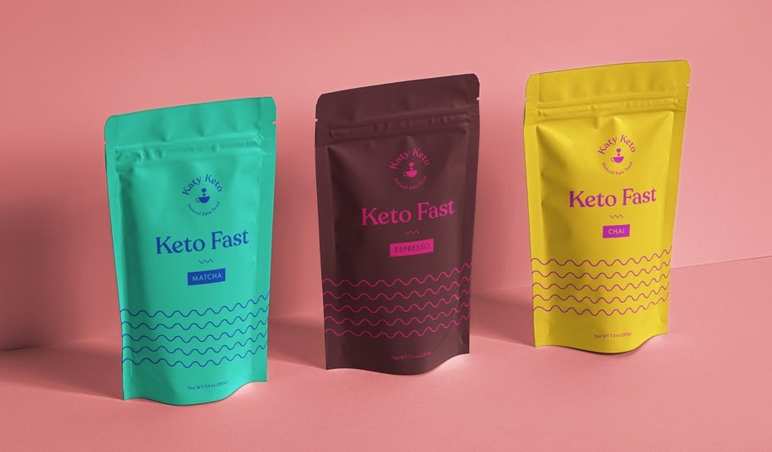
2. Expresionistické barvy
Tradiční bylo používat konzistentní barevné schéma (kvůli zapamatovatelnosti)
Trendovým směrem je založit identitu značky na množství výrazných barev a dát tak význam každému produktu.
Barvy můžou vyjadřovat také to, za čím si značka stojí a co znamená.

Slide 5
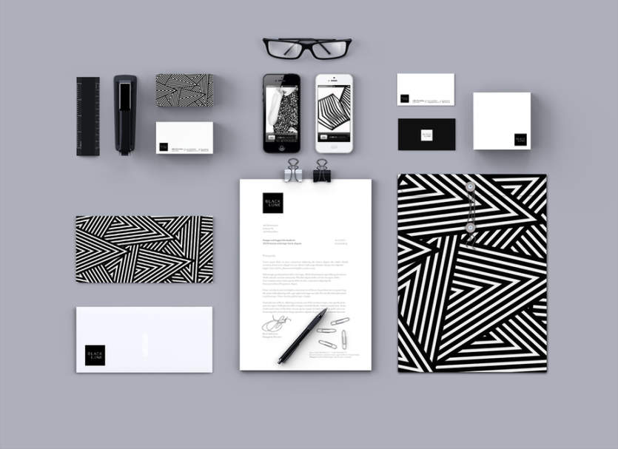
3. Geometrické vzory
Geometrické tvary jsou překvapujícím trendem brandingu.
Nenahrazují ale logo, fungují jako jeho rozšíření.
Plný potenciál se projeví např. na oblečení, v reklamách, na pozadí webové stránky atd.
Plusem je, pokud vzor napodobuje nějaký prvek našeho loga.

Slide 6
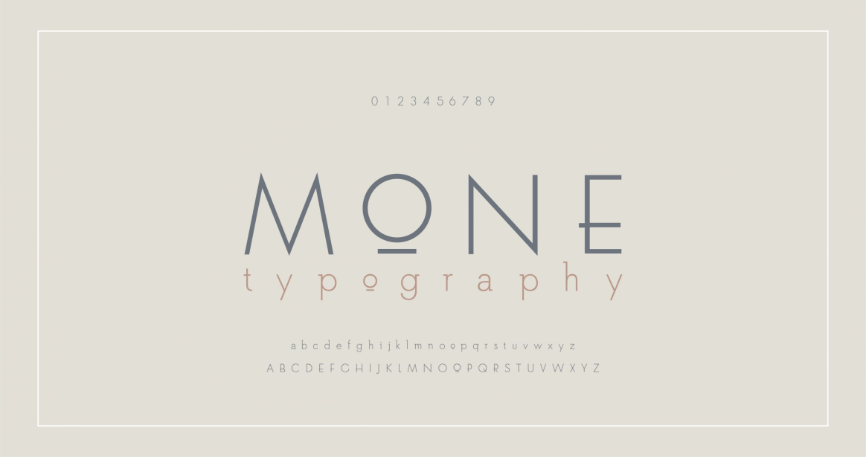
4. Jednoduché a klasické fonty
Vrací se klasická patková písma a zařazují se mezi designové trendy roku.
Tato písma evokují nostalgii, eleganci a důvěryhodnost.
Stávají se stále více populární.
Klasické fonty stačí používat v nadpisech.

Slide 7
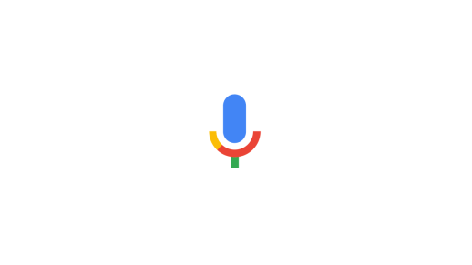
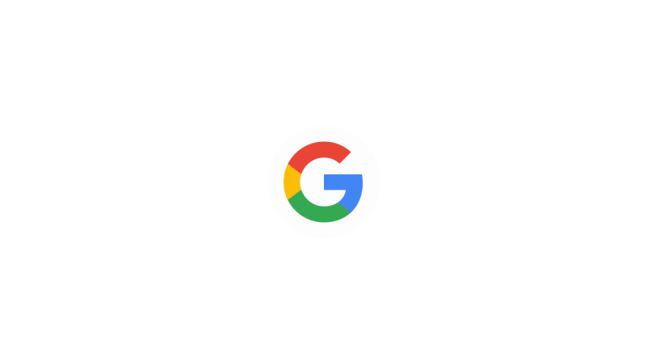
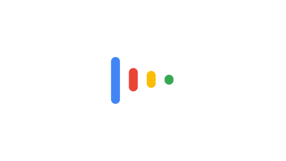
5. Animovaná loga
Jak vylepšit logo vaší značky?
Dejte mu pohyb!
Pohyb dodá logu dynamiku a udrží pozornost uživatelů, což je priorita v dnešním informacemi přehlceném světě.

Slide 8
Děkuji za pozornost

